Slide 1
4.5 简单算术表达式与赋值句
简单算术表达式和赋值句，是指表达式和赋值句中变量是不可再分的简单变量。
讨论所基于的文法：
A → id:=E
E → E + E
| E * E
| - E
| ( E )
| id

Slide 2
4.5.1 简单算术表达式的语法制导翻译
属性.place：
存放E的变量地址(符号表中地址或临时变量的编码)；
过程emit(result ':=' arg1 'op' arg2)：
生成“result:= arg1 op arg2”的三地址码。
(1) A→id:=E
(2) E→E1+E2
(3) E→E1*E2
(4) E→-E1
(5) E→(E1)
(6) E→id
{emit(entry(id.name) ':=' E.place)}
{E.place:=newtemp；
emit(E.place ':=' E1.place '+' E2.place)}
{E.place:=newtemp；
emit(E.place ':=' E1.place '*' E2.place)}
{E.place:=newtemp；
emit(E.place ':=' '-' E1.place)}
{E.place:= E1.place}
{E.place:=entry(id.name)}

Slide 3
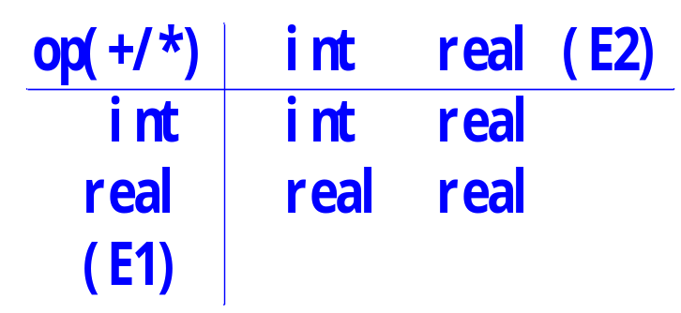
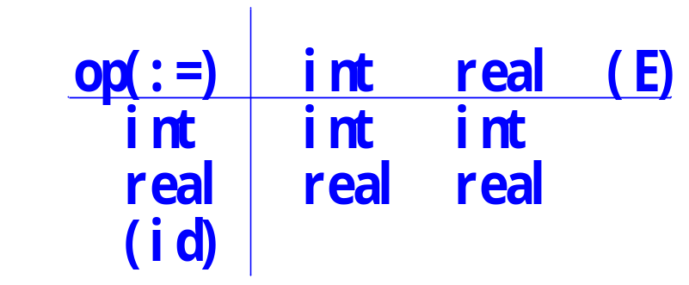
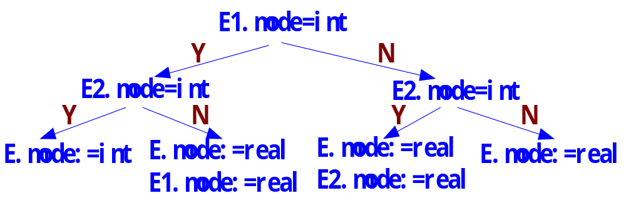
4.5.2 变量的（内部）类型转换
强制（coercion）：按照一定的原则，将不同类型的变量在内部转换为相同的类型，然后进行同类型变量的计算。
运算的转换原则：
赋值的转换原则：
属性.mode：取值int或real
表达式的类型判定树：

Slide 4
4.5.2 变量的（内部）类型转换（续1）
三地址码： T := itr E：将E从整型变为实型，结果存放T中
T := rti E：将E从实型变为整型，结果存放T中
语义规则：
A → id := E
{ tmode:=entry(id.name).mode;
if tmode=E.mode
then emit(entry(id.name) ':=' E.place);
else T := newtemp;
emit(entry(id.name) ':=' T);
end if;
}
if tmode=int
then emit(T ':=' rti E.place);
else emit(T ':=' itr E.place);
end if;
结果

Slide 5
4.5.2 变量的（内部）类型转换（续2）
E→E1 op E2
{ T:=newtemp；E.mode:=real;
if E1.mode=int
then
else
end if;
E.place:=T;
}
if E2.mode=int
then emit(T ':=' E1.place OP^{i} E2.place);
E.mode := int;
else U:=newtemp;
emit(U ':=' itr E1.place);
emit(T ':=' U OP^{r} E2.place);
end if;
前页
if E2.mode=int
then U:=newtemp;
emit(U ':=' itr E2.place);
emit(T ':=' E1.place OP^{r} U);
else emit(T ':=' E1.place OP^{r} E2.place);
end if;
其他语义规则看教材P128－129

Slide 6
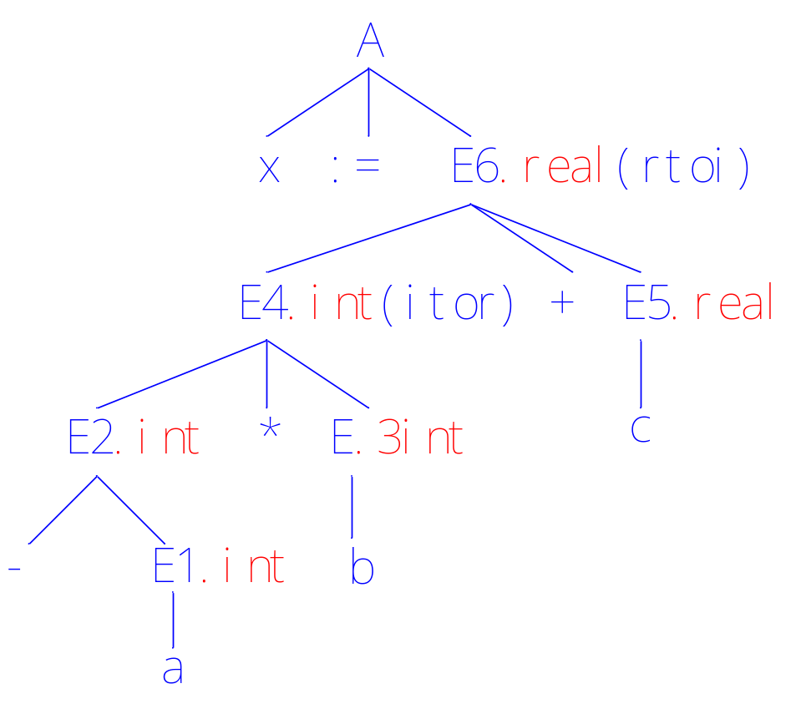
4.5.2 变量的（内部）类型转换（续3）
例4.17 x:=-a*b+c的语法制导翻译，x、a、b是整型，c是实型。
序号 产生式 中间代码
(1) E1→a
(2) E2→-E1 t1:=-a
(3) E3→b
(4) E4→E2*E3 t2:=t1*^{i}b
(5) E5→c
(6) E6→E4*E5 t4:=itr t2
t3:=t4+^{r}c
(7) A→x:=E6 t5:=rti t3
x := t5
Notes:
根据前两页的语义规则，板书剪句柄过程中的语义分析过程和结果。

Slide 7

4.6 数组元素的引用
确定数组空间的存储分配：
以第一个元素地址为首地址，分配一个连续空间。
多维到一维存储空间的映射方法： 以行为主，以列为主
考虑三行、三列的二维数组
a[0..2, 2..4] ：
a[0,2] a[0,3] a[0,4]
a[1,2] a[1,3] a[1,4]
a[2,2] a[2,3] a[2,4]
以行为主存放时的元素排列：
a[0,2] a[0,3] a[0,4]
a[1,2] a[1,3] a[1,4]
a[2,2] a[2,3] a[2,4]
以列为主存放时的元素排列：
a[0,2] a[1,2] a[2,2]
a[0,3] a[1,3] a[2,3]
a[0,4] a[1,4] a[2,4]
确定数组元素地址的两个要素：首地址和相对首地址的偏移量
不同的映射方式，使得同一个数组元素相对首地址的偏移量不同
例如：a[1,4]，偏移量分别是5和7

Slide 8
确定映射方式的两种方法
1．由声明时的语法确定映射方式：
a:array[d₁] of array[d₂]of...array[d_{n}] of integer;
引用方式：a[i₁,i₂, ...,i_{n}]或a[i₁][i₂]...[i_{n}]
2．由编译器确定映射方式：
a : array [d₁, d₂, ..., d_{n}] of integer;
引用方式：a[i₁,i₂, ...,i_{n}]
数组元素引用时地址的确定：
1．根据映射方式求出计算公式；
2．根据计算公式设计语义规则。

Slide 9
4.6.1 数组元素的地址计算
三个假设条件：
数组元素以行为主存放，推广到n维，就是数组的第i维是di个n-i维的数组(每个成员是一个n-i维的数组) ，其中di是第i维成员的个数；
数组每维的下界均为1；
每个元素仅占一个标准存贮单元（可以认为是一个字或者一个字节）。
约定：
  数组的声明： A[d₁, d₂, .., d_{n}]
  数组元素的引用： A[i₁, i₂, .., i_{n}]

Slide 10


一维数组元素的地址计算：
跳过前i-1个元素
addr(A[i]) = a + (i-1)*w
跳过前i₁-1行
二维数组元素的地址计算：
addr(A[i₁,i₂])=a+((i₁-1)*d₂+(i₂-1))*w
跳过前i₂-1个元素

Slide 11
n维数组元素的地址计算
addr(A[i₁，i₂，...，i_{n}])
=a+((i₁-1)*d₂*d₃*...*d_{n}+(i₂-1)*d₃*d₄*...*d_{n}+...+ (i_{n}-1))*w
=a-(d₂*d₃*...*d_{n}+d₃*d₄*...*d_{n}+...+d_{n}+1)*w
+(i₁*d₂*d₃*...*d_{n}+i₂*d₃*d₄*...*d_{n}+...+i_{n-1}*d_{n}+i_{n})*w
=a–c*w+v*w
根据假设条件③w=1: addr(A[i₁，i₂，...，i_{n}])=a–c+v
其中：
c = d₂*d₃*d₄...*d_{n}+d₃*d₄*d₅...*d_{n}+*d₄*d₅*d₆...*d_{n}...+d_{n}+1
= (d₂+1)*d₃*...*d_{n}+d₄*d₅...*d_{n}+...+d_{n}+1
=((d₂+1)*d₃+1)*d₄*d₅...*d_{n}+...+d_{n}+1
......
= (...((d₂+1)*d₃+1)*d₄...+1)*d_{n}+1
同理：
v = (...((i₁*d₂+i₂)*d₃+i₃)*d₄...+i_{n-1})*d_{n}+i_{n}

Slide 12
n维数组元素的地址计算（续1）
c=(...((d₂+1)*d₃+1)*d₄...+1)*d_{n}+1
v=(...((i₁*d₂+i₂)*d₃+i₃)*d₄...+i_{n-1})*d_{n}+i_{n}
令： v₁ = i₁
则： v₂ = i₁*d₂+i₂ = v₁*d₂+i₂
v₃ = (v₁*d₂+i₂)*d₃+i₃ = v₂*d₃+i₃
......
于是有： v₁ = i₁
v_{j} = v_{j-1}*d_{j}+i_{j} (j=2，3，..., n) (4.4)
同理可得：c₁ = 1
c_{j} = c_{j-1}*d_{j}+1 (j=2，3，..., n) (4.3)
最终得到数组元素引用的地址计算公式：
addr(A[i₁，i₂，...，i_{n}])=a-c+v=CONSPART+VARPART
注意：如果w≠1,则c和v分别需要乘一个w，即：
addr(A[i₁，i₂，...，i_{n}])=a-cw+vw=CONSPART+VARPART

Slide 13
上次课程内容回顾
嵌套定义的过程中信息的存储
  语法制导翻译生成符号表
    用栈保留各符号表节点信息
    进入过程声明D之前构造符号表，分析D时填写符号表，退出D后在外层符号表中加入此过程条目
简单算术表达式与赋值句
  简单算术表达式的语法制导翻译
  内部类型转换：规定转换规则，按规则转换

Slide 14
上次课程内容回顾
数组元素的引用
  数组元素地址的两个要素：首地址和偏移量
  地址计算公式（三个假设条件下）：
    addr(A[i1, i2, ..., in)]=a-c+v（或a-cw+vw）
    v₁ = i₁
      v_{j} = v_{j-1}*d_{j}+i_{j} (j=2，3，..., n) (4.4)
2. 数组元素引用的语法制导翻译
  文法设计（增加V，并可以进行递推计算）

Slide 15
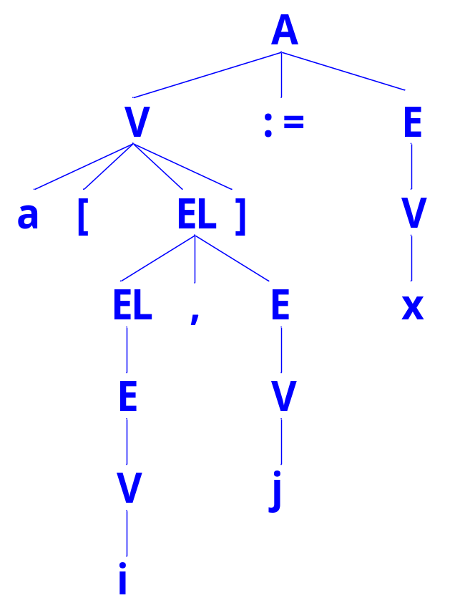
4.6.2 数组元素引用的语法制导翻译
数组元素的寻址：CONSPART[VARPART]，或者T1[T]
取值的三地址码：X:=T1[T] 赋值的三地址码：T1[T]:=X
<1> 引入数组元素后的赋值句文法
A → V := E
V → id | id[EL] (G4.4)
EL→ E | EL ，E
E → E + E | ( E ) | V
引入了新的非终结符V，使得分析树增高。
例如a[i, j]:=x的分析树：
根据此文法进行语法制导翻译有困难，无法使用递推公式（因为d_{j}需要知道数组名a）。

Slide 16
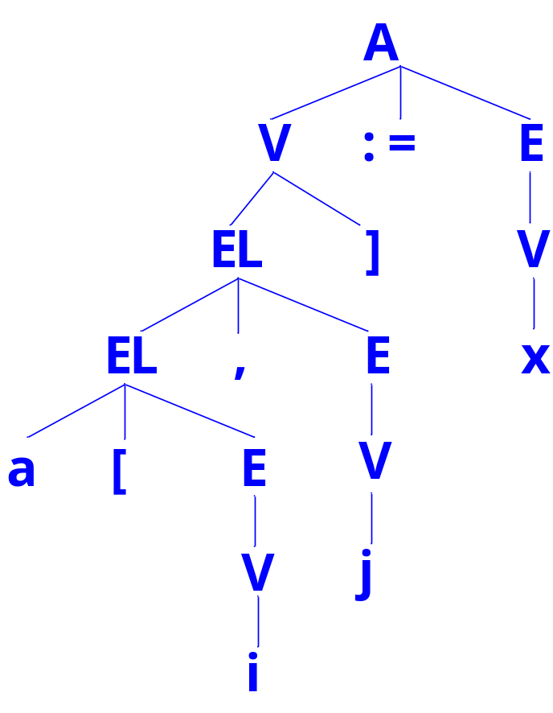
4.6.2 （续）
修改文法以适应递推公式的同步计算：
A → V := E (1)
V → id (2)
| EL ] (3)
EL→ id [ E (4)
| EL , E (5)
E → E + E (6)
| ( E ) (7)
| V (8)
-- 完成数组元素的分析和对v的计算
-- 得到数组名和第一维下标和v1
-- 递归计算第i维的vi
根据修改后的文法，
a[i, j]:=x的分析树变为：

Slide 17
<2> 属性和函数
属性.array：数组名在符号表中的入口和数组首地址a。
属性.dim：数组维数计数器，记录当前分析到的维数。
属性.place：
  下标列表EL：存放v_{j}=v_{j-1}*d_{j}+i_{j} (j=2，3，..., n)的临时变量，
  简单变量id：仍然表示简单变量的地址，
  数组元素id[EL]：存放不变部分，一般可以是一个临时变量。
属性.offset：保存数组元素的可变部分，
  简单变量的offset为空，可记为null。
函数limit(array, k)：计算并返回数组array中第k维成员个数d_{k}。

Slide 18
<3>语义规则
(1) A→V:=E
{if V.offset=null
then emit(V.place ':=' E.place);
else emit(V.place'['V.offset']' ':=' E.place);
end if;}
(2) V→id { V.place:=entry(id.name); V.offset:=null;}
(3) V→EL]
{V.place:=newtemp; emit(V.place ':=' EL.array '-' c);
V.offset:=newtemp;emit(V.offset ':=' EL.place '*' w);}
(4) EL→id[E { EL.place:=E.place; EL.dim :=1;
EL.array:=entry(id.name);}
(5) EL→EL1,E
{ T:=newtemp; k:=EL1.dim+1;
dk:=limit(EL1.array, k);
emit(T ':='EL1.place '*' dk);
emit(T ':=' T '+' E.place);
EL.array:=EL1.array; EL.place:=T; EL.dim:=k;}
-- V_{k-1}*d_{k}
-- T:=V_{k-1}*d_{k}+i_{k}

Slide 19
<3>语义规则（续1）
(6) E→E1+E2
{ T:=newtemp;
emit(T ':=' E1.place '+' E2.place);
E.place:=T;}
(7) E→(E1){ E.place:=E1.place;}
(8) E→V { if V.offset=null;
then E.place:=V.place;
else T:=newtemp;
emit(T ':=' V.place '['V.offset']')；
E.place:=T;
end if;}

Slide 20
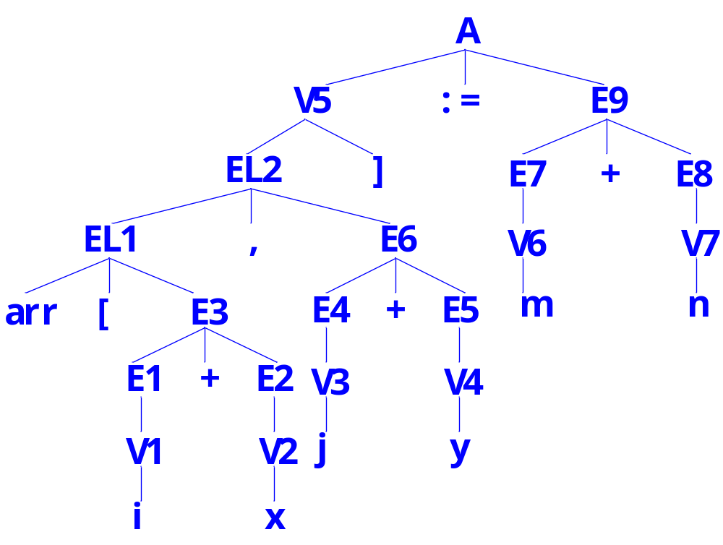
<4> 分析举例
例4.18： 对于数组：arr:array[10,20] of int
赋值句arr[i+x,j+y]:=m+n的语法制导翻译（令w=4）。
解：c=(c₁*d₂+1)*w=(1*20+1)*4=84。
分析树：
A → V := E (1)
V → id (2)
| EL ] (3)
EL→ id [ E (4)
| EL , E (5)
E → E + E (6)
| ( E ) (7)
| V (8)
>>>>
Notes:
将例子、语义规则和分析树课前抄写在黑板上，分析步骤板书讲解

Slide 21
数组元素引用的语法制导翻译
(1) A→V:=E { if V.offset=null then emit(V.place ':=' E.place); else emit(V.place'['V.offset']' ':=' E.place); end if;}
(2) V→id { V.place:=entry(id.name); V.offset:=null;}
(3) V→EL] { V.place:=newtemp; emit(V.place ':=' EL.array '-' c);
V.offset:=newtemp;emit(V.offset ':=' EL.place '*' w);}
(4) EL→id[E { EL.place:=E.place; EL.dim :=1; EL.array:=entry(id.name);}
(5) EL→EL1,E { T:=newtemp; k:=EL1.dim+1; dk:=limit(EL1.array, k);
emit(T ':='EL1.place '*' dk); emit(T ':=' E.place '+' T);
EL.array:=EL1.array; EL.place:=T; EL.dim:=k;}
(6) E→E1+E2 { T:=newtemp;
emit(T ':=' E1.place '+' E2.place); E.place:=T;}
(7) E→(E1){ E.place:=E1.place;}
(8) E→V { if V.offset=null; then E.place:=V.place;
else T:=newtemp;
emit(T ':=' V.place '['V.offset']')；E.place:=T;
end if;}
<<<<

Slide 22
主要分析步骤： <4> 分析举例（续1）
产生式 属性计算结果 中间代码
V1→i V1.place=i, V.offset=null
E1→V1 E1.place=V1.place=i
E2→V2 E2.place=V2.place=x
E3→E1+E2 E3.place=t1 t1:=i+x
EL1→arr[E3 EL1.place=t1, EL1.dim=1
EL1.array=arr
E6→E4+E5 E6.place=t2 t2:=j+y
EL2→EL1,E6 EL2.array=arr, EL2.dim=2 t3:=t1*20
EL2.place=t3, d2=20 t3:=t3+t2
V5→EL2] V5.place=t4, V5.offset=t5 t4:=arr-84
t5:=t3*4
E9→E7+E8 E9.place=t6 t6:=m+n
A →V5:=E9 t4[t5]:=t6

Slide 23
4.7 布尔表达式
4.7.1 布尔表达式的作用与结构
布尔表达式的应用：
  逻辑运算，如：x:=a or b
  控制语句的控制条件，如if C then ...，while C do ...等
布尔表达式与其他表达式的关系（文法约定优先级与结合性）：
BE→BE or BE|BE and BE|not BE|(BE)|RE|true|false
RE→RE relop RE|(RE)|E
E →E op E|-E|(E)|id|num

Slide 24
布尔运算的优先级与结合性
从高到低：not and or
例如： a*b<c and x>y or not z
等价于： (((a*b)<c) and (x>y)) or (not z)
简化的布尔表达式文法：
E→ E or E
| E and E
| not E
| ( E )
| id relop id
| id
| true
| false

Slide 25
4.7.2 布尔表达式的计算方法
<1> 数值表示的直接计算
可以用1表示true， 0表示false
or、and、not与+、*、-(一元)对应看
  例如： A or B and not C的三地址码：
    T1 := not C
    T2 := B and T1
    T3 := A or T2
对于关系运算的表达式a<b的计算，可以翻译成如下固定的三地址码序列：
(1) if a<b goto (4)
(2) t1 := 0
(3) goto (5)
(4) t1 := 1
(5) ...

Slide 26
<2> 逻辑表示的短路计算
短路计算以if-then-else的方式解释布尔表达式，具体控制逻辑如下：
A or B ：if A then true else B
A and B ：if A then B else false (4.7)
not A ：if A then false else true
对布尔表达式A or B and not C采用短路计算，则等价于下述解释：
if A
  then true
  else if B
  then if C then false else true
  else false

Slide 27
<3> 短路计算的必要性
对于语句：
  while ptr<>nil and ptr^.data=x do ...
短路计算可以回避指针为空时对ptr^.data=x的判断，从而避免程序运行时错误。
可以用语法规定短路计算。如Ada语言中提供两组运算：
  and 和 and then
  or 和 or else
短路计算时使用and then/or else，否则使用and/or。
于是上述语句可以改写为：
while ptr/=null and then ptr^.data/=x loop ...
但是许多的程序设计语言没有规定（怎么做？）。

Slide 28
4.7.3 数值表示与直接计算的语法制导翻译
全程量nextstat：可用的三地址码序号，调用一次emit加1
语义规则：
(1)E→E1 or E2 { E.place := newtemp;
emit(E.place ':=' E1.place 'or' E2.place);}
(2) |E1 and E2 { E.place := newtemp;
emit(E.place ':=' E1.place 'and' E2.place);}
(3) |not E1{ E.place := newtemp;
emit(E.place ':=' 'not' E1.place);}
(4) |(E1) { E.place := E1.place;}
(5) |id1 relop id2
(6) |id { E.place:=entry(id.name);}
(7) |true { E.place:=newtemp; emit(E.place ':=' '1');}
(8) |false { E.place:=newtemp; emit(E.place ':=''0');}

Slide 29
4.7.3 数值表示与直接计算的语法制导翻译（续1）
(5) E→id1 relop id2
{ E.place := newtemp;
emit('if' id1.place relop.op
id2.place 'goto' nextstat+3);
emit(E.place ':=' '0');
emit('goto' nextstat+2);
emit(E.place ':=' '1');
}
(1) if a<b goto (4)
(2) t1 := 0
(3) goto (5)
(4) t1 := 1
(5) ...
布尔表达式a<b or c<d and e<f的直接计算

Slide 30
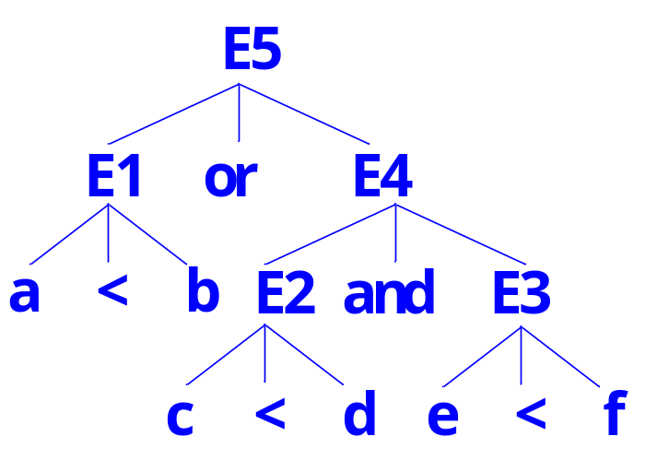
4.7.3 数值表示与直接计算的语法制导翻译（续2）
布尔表达式a<b or c<d and e<f的直接计算
序号 产生式 三地址码
(1) E1→a<b (1) if a<b goto (4)
  (2) t1 := 0
  (3) goto (5)
  (4) t1 := 1
(2) E2→c<d (5) if c<d goto (8)
  (6) t2 := 0
  (7) goto (9)
  (8) t2 := 1
(3) E3→e<f (9) if e<f goto (12)
  (10) t3 := 0
  (11) goto (13)
  (12) t3 := 1
(4) E4→E2 and E3 (13) t4 := t2 and t3
(5) E5→E1 or E4 (14) t5 := t1 or t4
Notes:
此版内容应版书

Slide 31
4.7.4 短路计算的语法制导定义
属性 .true：表达式的真出口，它指向表达式为真时的转向；
属性 .false：表达式的假出口，它指向表达式为假时的转向；
函数 newlable：与newtemp相似，但它产生的是一个标号而不是一个临时变量。

Slide 32
4.7.4 短路计算的语法制导定义(续1)
三地址码序列与.true、.false的关系：
考虑布尔表达式E→E1 or E2，它应该有下述代码序列：
E1.code
E1.false: E2.code
即首先生成计算表达式E1的中间代码，然后在计算表达式E2的中间代码之前设置一个标号E1.false，使得当表达式E1为假时，转而计算表达式E2。
根据布尔表达式短路计算的逻辑（4.7），上述表达式真、假出口之间存在下述关系：
E1.true = E2.true = E.true
和 E2.false = E.false

Slide 33
语义规则： 4.7.4 短路计算的语法制导定义(续2)
(1)E→E1 or E2
{ E1.true:= E.true; E1.false:=newlabel;
E2.true:= E.true; E2.false:=E.false;
E.code := E1.code||emit(E1.false ':')||E2.code;}
(2) |E1 and E2
{ E1.false:= E.false; E1.true:=newlabel;
E2.false:= E.false; E2.true:=E.true;
E.code := E1.code||emit(E1.true':')||E2.code;}
(3) |not E1 { E1.false:=E.true; E1.true:=E.false;}
(4) |(E1) { E1.false:=E.false; E1.true:=E.true;}

Slide 34
4.7.4 短路计算的语法制导定义(续3)
|id1 relop id2
{ E.code := emit
('if'id1.place relop.op id2.place'goto'E.true)
|| emit('goto' E.false);
}
(6) |id { E.code := emit('if' id.place 'goto' E.true)
  || emit('goto' E.false);}
(7) |true { E.code := emit('goto' E.true);}
(8) |false { E.code := emit('goto' E.false);}

Slide 35
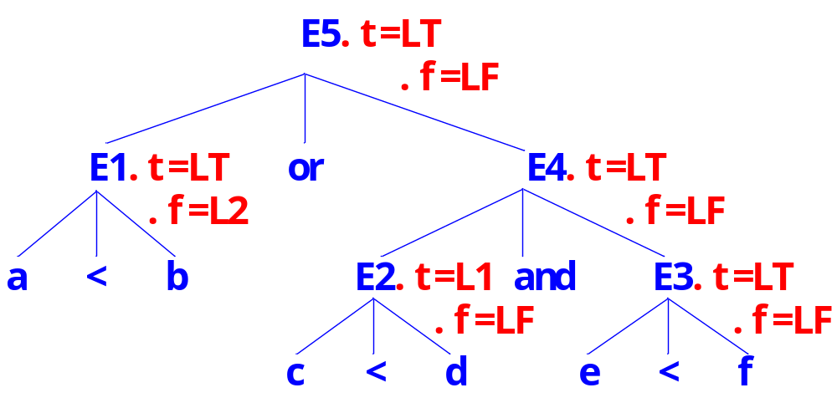
4.7.4 短路计算的语法制导定义(续4)
例4.20：再考虑布尔表达式a<b or c<d and e<f的短路计算：
分析树：
三地址码序列：
if a<b goto LT
goto L2
L2: if c<d goto L1
goto LF
L1: if e<f goto LT
goto LF
注释分析树：
drive me crazy!!
Notes:
语义规则课前抄在黑板上，然后手工书写三地址码的产生过程，特别需要注意的是or和and两个产生式中真假出口的关系。

Slide 36
上次课程内容
数组元素引用的语法制导翻译
  文法设计（修改V的候选项，可在EL归约时得到数组名）
  设计必要的属性与函数：
    .array、.dim、 .place、.offset和limit(a, k)
  设计语义规则，重点是递推公式v_{j}=v_{j-1}*d_{j}+i_{j}的计算
布尔表达式的计算
  数值表示的直接计算和逻辑表示的短路计算
  短路计算的必要性：避免运行时错误
  数值表示与直接计算的语法制导翻译
短路计算的语法制导翻译
  语法制导定义：
    设计属性(.true、.false)和属性之间的关系
    问题：在自下而上分析中如何计算语义规则

Slide 37
4.7.5 拉链与回填
翻译方案需要解决的两个问题：
① 如何实现表达式的真、假出口；
② 如何在语法分析的同时正确生成三地址码序列，即所有的转向均可确定。
换句话讲，设计一种什么样的翻译方案，使得仅对分析树进行一次遍历（LR分析中就是对分析树的一次自下而上的遍历）即可生成所需的中间代码序列。
拉链与回填的基本思想：
当三地址码中的转向不确定时，将所有转向同一地址的三地址码拉成一个链；
一旦所转向的地址被确定，则沿此链将所有的三地址码中回填入此地址。

Slide 38
短路计算的翻译方案
新增函数与属性：
  属性.tc：真出口链，链接所有转向真出口的三地址码；
  属性.fc：假出口链，链接所有转向假出口的三地址码。
  函数mkchain(i)：为序号是i的三地址码构造一个新链，且返回指向该链的指针；
  函数merg(P1，P2)：合并链P1和P2，且P2成为合并后的链头，并返回链头指针；
  过程backpatch(P，i)：将P链中所有三地址码中的链均回填为i值。

Slide 39
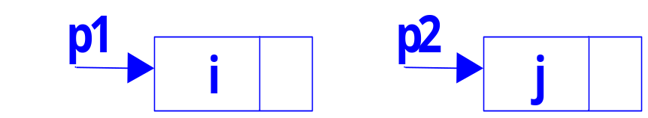
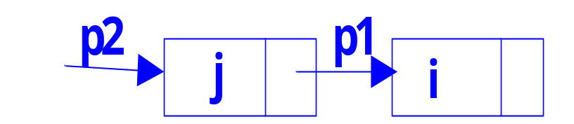
例4.21：三地址码：
p1:=mkchain(i)和p2:=mkchain(j)操作之后：
(i) goto -
...
(j) goto -
...
(k)
p2:=merge(P1, P2)操作之后：
backpatch(P2, k)操作之后的三地址码：
(i) goto k
...
(j) goto k
...
(k)

Slide 40
属性与语义规则：
属性.stat：记录当前第一个可用三地址码的序号。
短路计算的翻译方案（增加M产生式，以适应LR分析）：
(1)M→ε
(2)E→E1 or M E2
(3) |E1 and M E2
(4) |not E1
(5) |(E1)
{M.stat:=nextstat;}
{backpatch(E1.fc, M.stat);
E.tc:=merge(E1.tc, E2.tc);
E.fc:=E2.fc;}
（将或产生式中的.tc与.fc交换即得）
{E.tc:=E1.fc; E.fc:=E1.tc;}
{E.tc:=E1.tc; E.fc:=E1.fc;}
下一张

Slide 41
属性与语义规则（续1）
(6) E→id1 relop id2
{ E.tc:=mkchain(nextstat);
E.fc:=mkchain(nextstat+1);
emit('if' id1.place relop.op id2.place 'goto -');
emit('goto -');
}
(7) |id { E.tc:=mkchain(nextstat);
E.fc:=mkchain(nextstat+1);
emit('if' id.place 'goto -');
emit('goto -'); }
(8) |true {E.tc:=mkchain(nextstat); emit('goto -');}
(9) |false{E.fc:=mkchain(nextstat); emit('goto -');}
上一张
下一张

Slide 42
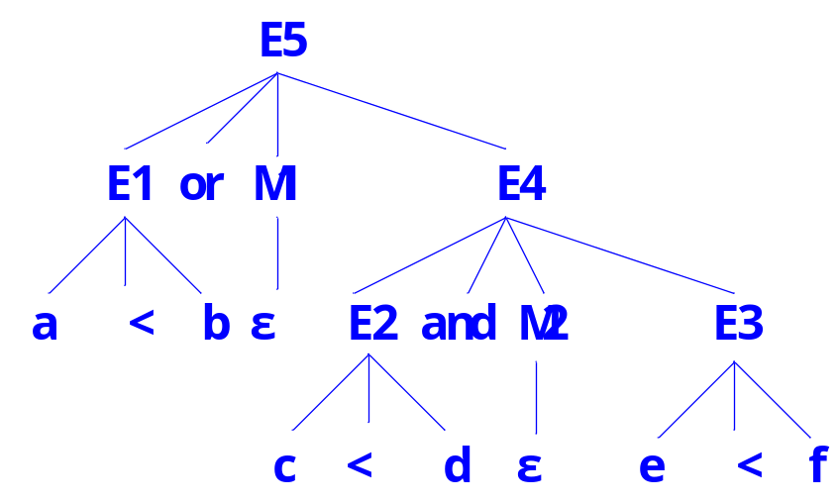
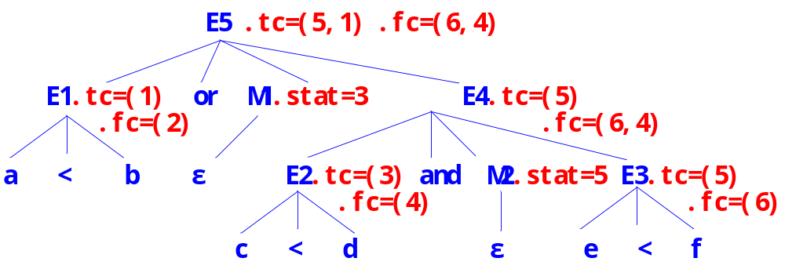
再考虑布尔表达式a<b or c<d and e<f
上一张
Notes:
软件学院的课需要将语义规则抄写在黑板上，然后手工书写分析过程；
计算机学院无需抄写语义规则，但仍需手工书写分析过程。

Slide 43
再考虑布尔表达式a<b or c<d and e<f（续）
序号 产生式 三地址码
(1) E1→a<b (1) if a<b goto -
(2) goto 3
(2) M1→ε
(3) E2→c<d (3) if c<d goto 5
(4) goto -
(4) M2→ε
(5) E3→e<f (5) if e<f goto -
(6) goto -
(6) E4→E2 and M2 E3
(7) E5→E1 or M1 E4
对照：
if a<b goto LT
goto L2
L2: if c<d goto L1
goto LF
L1: if e<f goto LT
goto LF
其中：E5.tc=(1,5) E5.fc=(4,6)

Slide 44
4.8 控制语句
四类控制语句：
无条件转移：goto （转向某标号所在位置）
exit、break（退出某个范围）
条件转移： if_then_else，while_do：判断布尔表达式
循环： for_loop：设定下限、上限与循环步长
分支： case、switch：根据不同的取值执行不同的分支

Slide 45
控制语句基于的文法:
S→ id:S (1) // 带标号的语句
| goto id (2) // goto语句
| if E then S (3)
| if E then S else S (4)
| while E do S (5)
| A (6) // 赋值语句
| begin L end (7) // 组合语句
L→ L;S (8) // 语句序列
| S (9)

Slide 46
4.8.1 标号与无条件转移
无条件转移的两个要素：
标号所标记的位置和goto所转向的标号。起标记位置作用的标号被称为标号的定义出现；用于goto转向的标号被称为标号的引用出现。
在一定的作用域内，标号仅可以定义一次，而可以引用多次。
当标号定义出现时，将有关信息填写进符号表中，而当标号引用出现时，根据符号表中的信息生成正确转移的三地址码。
但在有些情况下标号的引用先于标号的定义。解决的方法是借助于符号表的拉链与回填。

Slide 47

4.8.1 标号与无条件转移（续1）
在符号表中为标号设置以下信息域：
type：记录标识符的类型，如‘标号’或‘未知’；
def： 若是标号，记录是否已定义，如‘未定义’或‘已定义’
addr：标号定义前作为链头，标号定义后作为此标号对应三地址码的序号。
定义过程：fill(entry(id.name), a, b, c)，将a, b, c分别填写到符号表中标识符id的.type、.def、.addr域中。

Slide 48
4.8.1 标号与无条件转移（续2）
翻译方案：
(1)S→goto id
{ if entry(id.name).type='未知' -- 标识符第一次出现
then fill(entry(id.name),'标号', '未定义', nextstat);
emit('goto -');
else if entry(id.name).type ='标号' -- 已出现且是标号
then emit('goto', entry(id).addr)；
if entry(id.name).def=‘未定义’ -- 尚未定义，拉链
then fill(entry(id.name),'标号','未定义',nextstat-1);
end if;
else error； -- 标识符已出现且类型不是标号，出错
end if;
end if;
}
(2)S →LAB S { -- 略（根据S是何种语句，进行相应的翻译）}
下一页

Slide 49

4.8.1 标号与无条件转移（续3）
(3) LAB→id '：'
{ if entry(id.name).type='未知' -- 标识符第一次出现
then fill(entry(id.name), '标号', '已定义', nextstat);
else if entry(id.name).type='标号'
and entry(id.name).def='未定义' -- 还未定义出现
then q:=entry(id.name).addr;
fill(entry(id.name), '标号', '已定义', nextstat);
backpatch(q, nextstat);
else error; -- 其它情况均出错
end if;
end if;
}
标号 未定义 1
标号 已定义 2
lab: x := a+b;
goto lab;
和 goto lab;
lab: x := a+b;
goto lab;
结果：
(1) t1:=a+b (1) goto 2
(2) x:=t1 (2) t1:=a+b
(3) goto 1 (3) x:=t1
(4) goto 2
上一页

Slide 50
4.8.2 条件转移
<1> 三地址码序列和语法制导定义
已有属性：
.true .tc
.false .fc
属性.begin：语句S开始的三地址码序号
属性.next： 语句S结束后的三地址码 序号
S→if E then S1 ：
E.code
E.true: S1.code
E.false: ...
(1) S→if E then S1
{ E.true:=newlabel; E.false:=S.next;
S1.next:=S.next;
}
S.code:=E.code||emit(E.true ':')||S1.code;

Slide 51
<1> 三地址码序列和语法制导定义（续1）
S→if E then S1 else S2 ：
E.code
E.true: S1.code
goto S.next
E.false: S2.code
S.next: ...
(2) S→if E then S1 else S2
{ E.true :=newlabel; E.false:=newlabel;
S1.next:=S.next; S2.next:=S.next;
}
S.code := E.code
|| emit(E.true ':') || S1.code
|| emit('goto' S.next)
|| emit(E.false ':') || S2.code;

Slide 52
<1> 三地址码序列和语法制导定义（续2）
S→while E do S1 ：
S.begin: E.code
E.true: S1.code
goto S.begin
E.false: ...
(3) S→while E do S1
{ S.begin := newlabel; E.true := newlabel;
E.false := S.next; S1.next := S.begin;
}
S.code := emit(S.begin ':') || E.code
|| emit(E.true ':') || S1.code
|| emit('goto' S.begin)
|| emit(E.false ':');

Slide 53
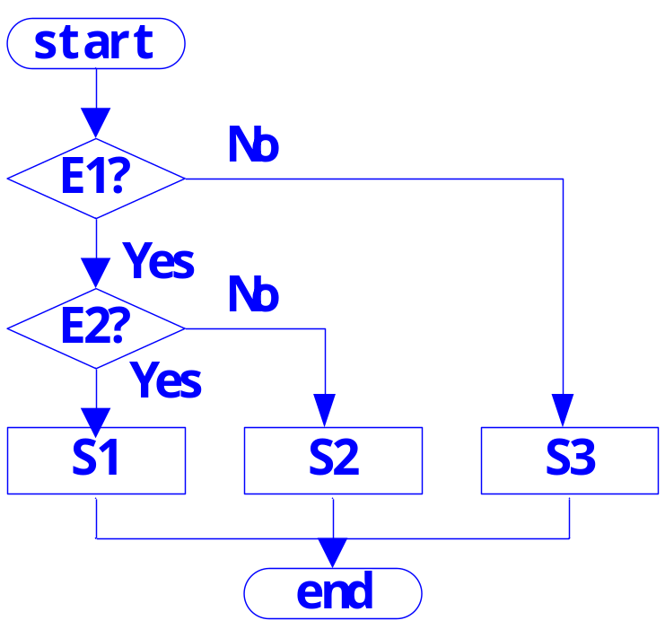
<2> 条件转移的控制流与翻译方案
问题：一条语句的多个出口
例1：
if E1
then if E2
then S1
else S2
else S3
的控制流：
S1、S2、S3的结束均使得整个条件语句结束。
采用什么方法，让S1、S2、S3结束后均转向条件语句的结束？
换句话说，如何在一遍分析中确定语句中所有可能的正确转向？

Slide 54
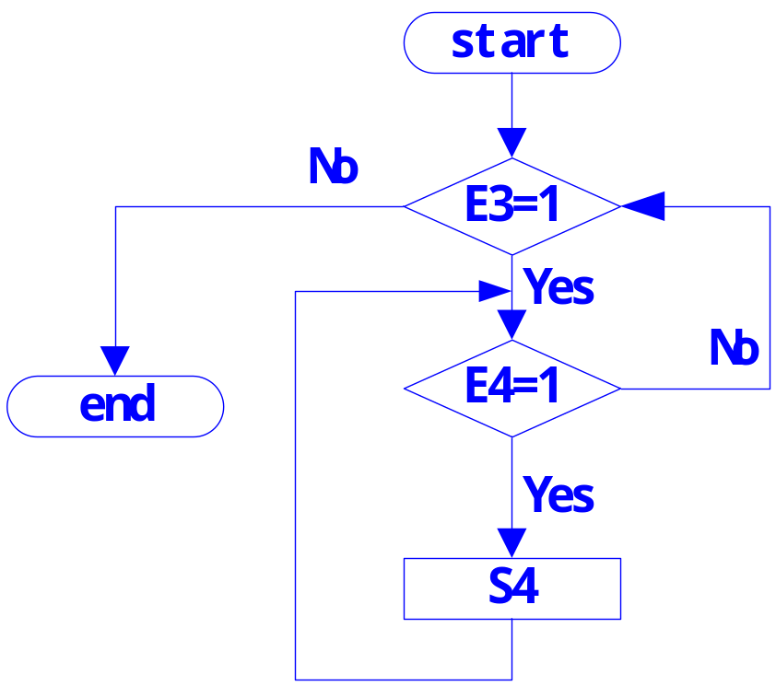
<2> 条件转移的控制流与翻译方案（续1）
例2：
while E3
do while E4
do S4
的控制流：
同样问题：如何在一遍分析中确定语句中所有可能的正确转向？
解决方案：拉链与回填

Slide 55
上次课程内容
短路计算的语法制导翻译
  拉链回填技术
  短路计算的语法制导翻译
控制流语句
  控制流语句的种类
  goto语句的语法制导翻译（利用符号表和拉链与回填技术）
条件转移语句的语法制导翻译
  if-then、if-then-else、while-do语句的控制流与语法制导翻译

Slide 56
<2> 条件转移的控制流与翻译方案（续2）
属性.nc：语句结束后的转向。未确定时拉链，确定后回填。
属性.begin：语句(如while)的三地址码序列首地址。
语义规则：
(1)M→ε
(2)S→if E then M S1
(3)N→ε
(4)S→if E then M1 S1 N else M2 S2
(5)S→while M1 E do M2 S1
(6)S→A
{M.stat:=nextstat;}
{backpatch(E.tc,M.stat);S.nc:= merge(E.fc,S1.nc);}
{N.nc:= mkchain(nextstat); emit('goto -');}
{backpatch(E.tc,M1.stat); backpatch(E.fc,M2.stat);
S.nc:=merge(S1.nc,merge(N.nc,S2.nc));}
{backpatch(S1.nc,M1.stat); backpatch(E.tc,M2.stat);
S.nc:=E.fc; emit('goto' M1.stat);}
{S.nc := mkchain();}
下一页
Notes:
语义规则课前抄在黑板上

Slide 57
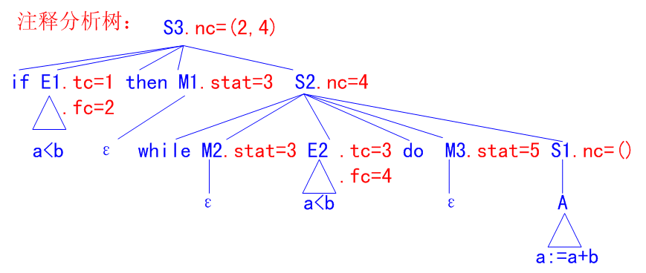
<2> 条件转移的控制流与翻译方案（续3）
例4.23：if a<b then while a<b do a := a+b的语法制导翻译
(1) if a<b goto (3)
(2) goto -
(3) if a<b goto (5)
(4) goto -
(5) t1 := a+b
(6) a := t1
(7) goto (3)
上一页
Notes:
应板书：
（1）语义规则（if_then, while_do）和分析树先写在黑板上
（2）根据分析步骤写出注释分析树和三地址码序列

Slide 58
4.10 本章小结
本章讨论的重点是程序设计语言的静态语义分析，并且在语义分析的基础上生成中间代码，采用的基本方法是语法制导翻译。
<1> 语法制导翻译的基本概念
语法与语义；
属性与属性的计算；
语义规则的两种表现形式。
<2> 中间代码
为什么生成中间代码；
中间代码的特征；
各种形式的中间代码及它们之间的关系；
最常用的中间代码形式。

Slide 59
4.10 本章小结（续1）
<3> 符号表的组织
符号表的条目与信息的存储－直接存储与间接存储；
作用域信息的保存－线性表与散列表，表上的操作，散列函数的计算。
<4> 声明语句的翻译
定义与声明：类型定义与变量声明，过程定义与过程声明
变量声明：符号表信息的填写；
过程声明：
  左值与右值；
  参数传递：参数传递的不同形式，各种参数传递形式的处理方式；
  名字的作用域：静态作用域与最近嵌套原则；
  声明中作用域信息的保存。

Slide 60
4.10 本章小结（续2）
<5> 可执行语句的翻译
简单算术表达式和赋值句的翻译：语法制导翻译的设计，类型转换；
数组元素的引用：数组元素地址计算的递推公式，地址的可变部分与不变部分，可变部分计算的语法制导翻译；
布尔表达式短路计算的翻译：为什么需要短路计算，短路计算的控制流，真出口与假出口，真值链与假值链；
拉链/回填技术；
控制语句的翻译：控制语句的分类，无条件转移与条件转移。

Slide 61
4.10 本章小结（续3）
<6> 基本设计方法
声明性语句：需要保存什么信息，这些信息有哪些特征，设计什么样的数据结构存放这些信息，以便于对它们的处理；
可执行语句：语句的结构应生成什么样的中间代码序列，根据中间代码序列设计语法制导定义，根据序列的特点设计翻译方案。
两句多余的话
以身作则： 想要计算机做什么，自己先做一遍
勤动手： 好记性不如烂笔头（天才不如勤奋）
再重复： 掌握基本原理，活用基本方法

Slide 62
第四章结束

Slide 63
上次课程内容回顾
嵌套定义的过程中信息的存储
  语法制导翻译生成符号表
    用栈保留各符号表节点信息
    进入过程声明D之前构造符号表，分析D时填写符号表，退出D后在外层符号表中加入此过程条目
简单算术表达式与赋值句
  简单算术表达式的语法制导翻译
  内部类型转换：规定转换规则，按规则转换

Slide 64
上次课程内容回顾
数组元素的引用
  数组元素地址的两个要素：首地址和偏移量
  地址计算公式（三个假设条件下）：
    addr(A[i1, i2, ..., in)]=a-c+v（或a-cw+vw）
    v₁ = i₁
      v_{j} = v_{j-1}*d_{j}+i_{j} (j=2，3，..., n) (4.4)
2. 数组元素引用的语法制导翻译
  文法设计（增加V，并可以进行递推计算）
  设计必要的属性与函数：
    .array、.dim、 .place、.offset和limit(a, k)
  设计语义规则，重点是递推公式v_{j}=v_{j-1}*d_{j}+i_{j}的计算

Slide 65
上次课程内容
布尔表达式的计算
  数值表示的直接计算和逻辑表示的短路计算
  短路计算的必要性：避免运行时错误
  数值表示与直接计算的语法制导翻译
短路计算的语法制导翻译
  语法制导定义：
    设计属性(.true、.false)和属性之间的关系
    问题：在自下而上分析中如何计算语义规则
  短路计算的语法制导翻译
    拉链回填技术
    短路计算的语法制导翻译

